Slide 1
Projekt systemu informatycznego
Autor: Jakub Zygmunt

Slide 2
1. Tytuł pracy
Stworzenie serwisu internetowego wspomagającego realizację projektów, dającego się wyświetlić na PC, posiadających dostęp do Internetu i wykorzystujących przeglądarki internetowe.

Slide 3
2. Celami projektu są:
Utworzenie w pełni funkcjonalnego serwisu internetowego
Utworzenie przejrzystego i wygodnego w obsłudze interfejsu
Budowa serwisu internetowego pozwalająca na rozszerzenie funkcji w przyszłości
Zakup serwera oraz dysków serwerowych
Zakup laptopów
Szkolenia pracowników do użytkowania z narzędzia.

Slide 4
3. Założenia
Projekt ten jest wykonywany w celu usprawnienia przeprowadzania projektów w firmie. Usprawnienie to ma wpłynąć na zwiększenie efektywności pracy, ułatwienie zarządzania poszczególnymi etapami i fazami projektów, umożliwienie skutecznej estymacji zakończenia projektów i kosztów z nimi związanych.

Slide 5
4. Korzyści
Zwiększona efektywność pracy
Większe możliwości w zakresie nadzorowania projektów
Zwiększenie precyzji estymacji czasu trwania projektów
Zwiększenie precyzji estymacji kosztów

Slide 6
5. Etapy pracy
Etap 1: Zaopatrzenie
Projekt zaopatrzenia
Zakup zaopatrzenia
Etap 2: Serwis Internetowy
Projekt aplikacji
Tworzenie aplikacji
Testowanie aplikacji
Wdrażanie aplikacji

Slide 7
5. Etapy pracy
Etap 3: Przeprowadzenie szkoleń
Szkolenia z obsługi nowych laptopów
Szkolenia z obsługi aplikacji

Slide 8
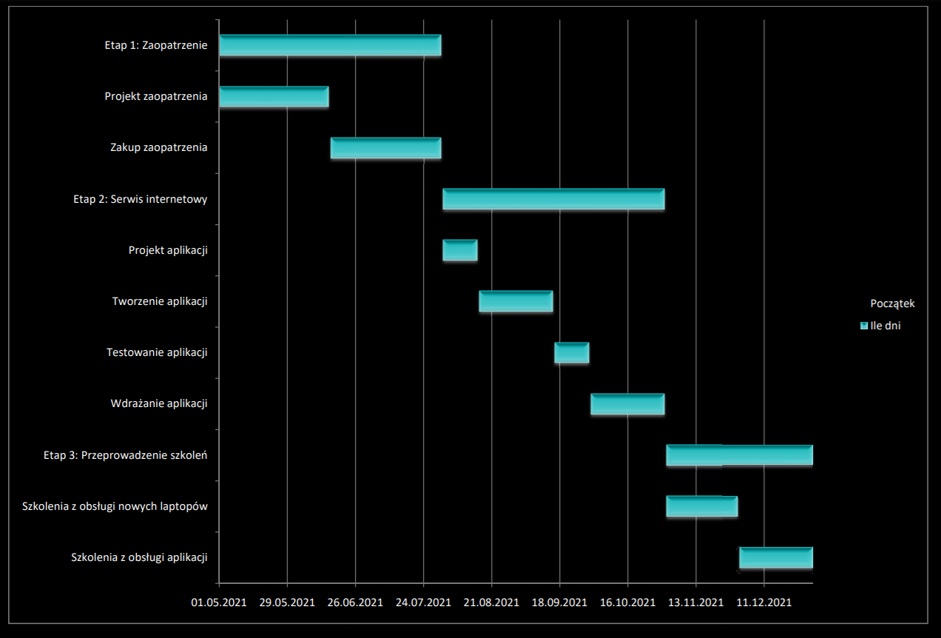
5. Etapy pracy – wykres Gantta

Slide 9

6. Etap I: Zaopatrzenie
Zaopatrzenie obejmuje:
Zakup służbowych laptopów
Zakup serwera i dysków

Slide 10
7. Etap II: Serwis internetowy
Stworzenie serwisu internetowego obejmuje:
Projekt aplikacji
Tworzenie aplikacji
Testowanie aplikacji
Wdrożenie aplikacji

Slide 11
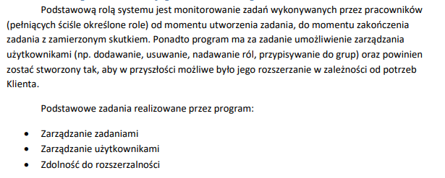
7. Etap II: Serwis internetowy
Rola

Slide 12
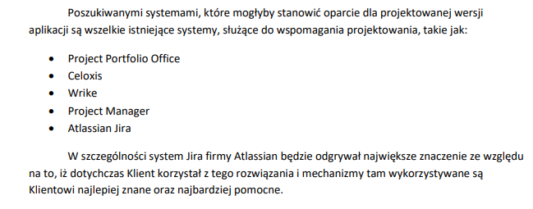
7. Etap II: Serwis internetowy
Podobne systemy na rynku

Slide 13
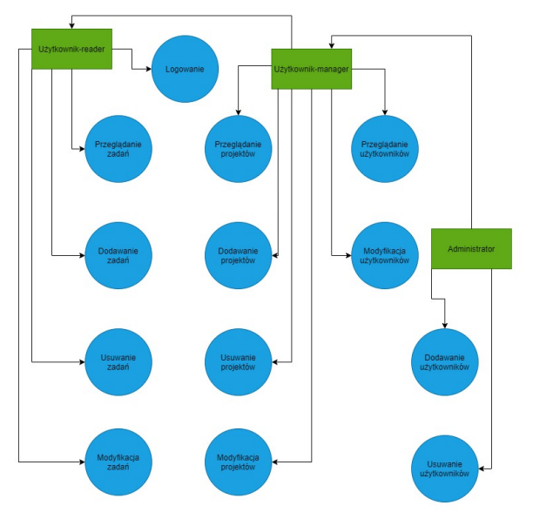
7. Etap II: Serwis internetowy
Role

Slide 14
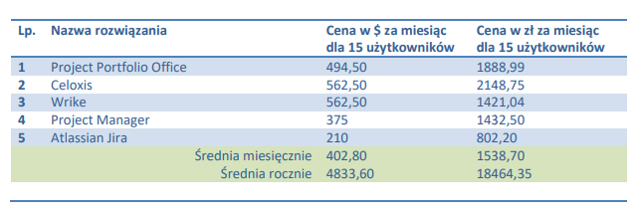
7. Etap II: Serwis internetowy
Uzasadnienia biznesowe

Slide 15
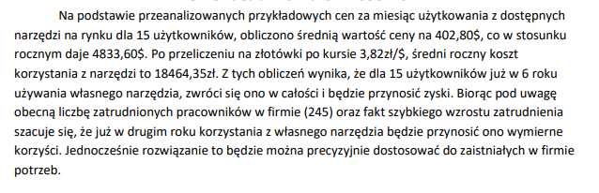
7. Etap II: Serwis internetowy
Uzasadnienia opłacalności rozwiązania

Slide 16
8. Etap III: Szkolenia
Przeprowadzenie szkoleń obejmuje
Szkolenia z obsługi nowych laptopów
Szkolenia z obsługi aplikacji

Slide 17
9. Technologia
Technologia wybrana do realizacji zadania to:
Środowisko node.js
Framework webowy express.js
passport.js - middleware of express to authenticate users
Powody:
Znajomość danych technologii
Prostota we wdrożeniu wstępnej wersji aplikacji

Slide 18
10. Prezentacja Systemu
W kolejnych slajdach zostały przedstawione kluczowe przypadki użycia systemu
Są one pozbawione ostylowania css (Cascading Style Sheets), oraz docelowego rozplanowania elementów HTML (HyperText Markup Language), ze względu na brak skończonych ustaleń pomiędzy zespołem UX a Klientem

Slide 19
11. Logowanie (informacje)
Zalogować mogą się trzy rodzaje użytkowników, różnych przez założone uprawnienia:
Admin
Manager
User

Slide 20
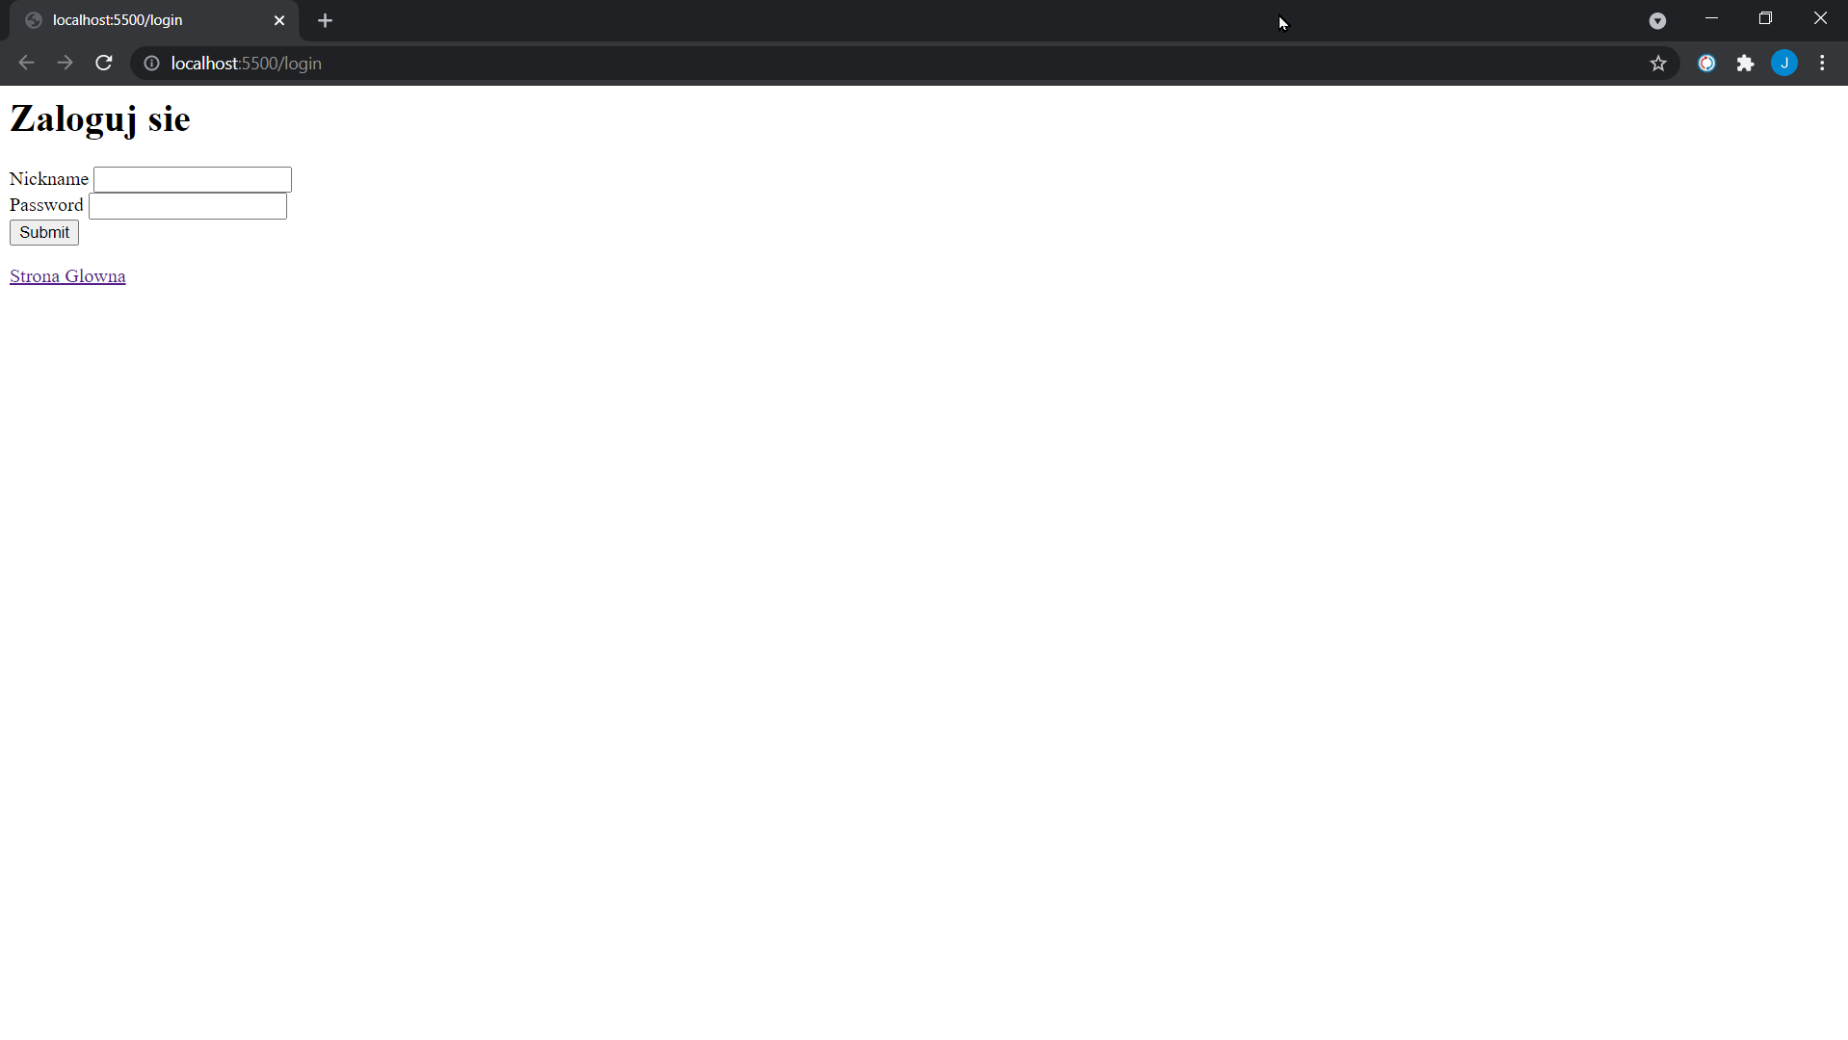
12. Logowanie (ekran)

Slide 21
13. Konto Admin (informacje)
Poniżej pokazano, że konto admin ma dostęp do:
Wszystkich projektów
Wszystkich issues
Pełnego user management

Slide 22
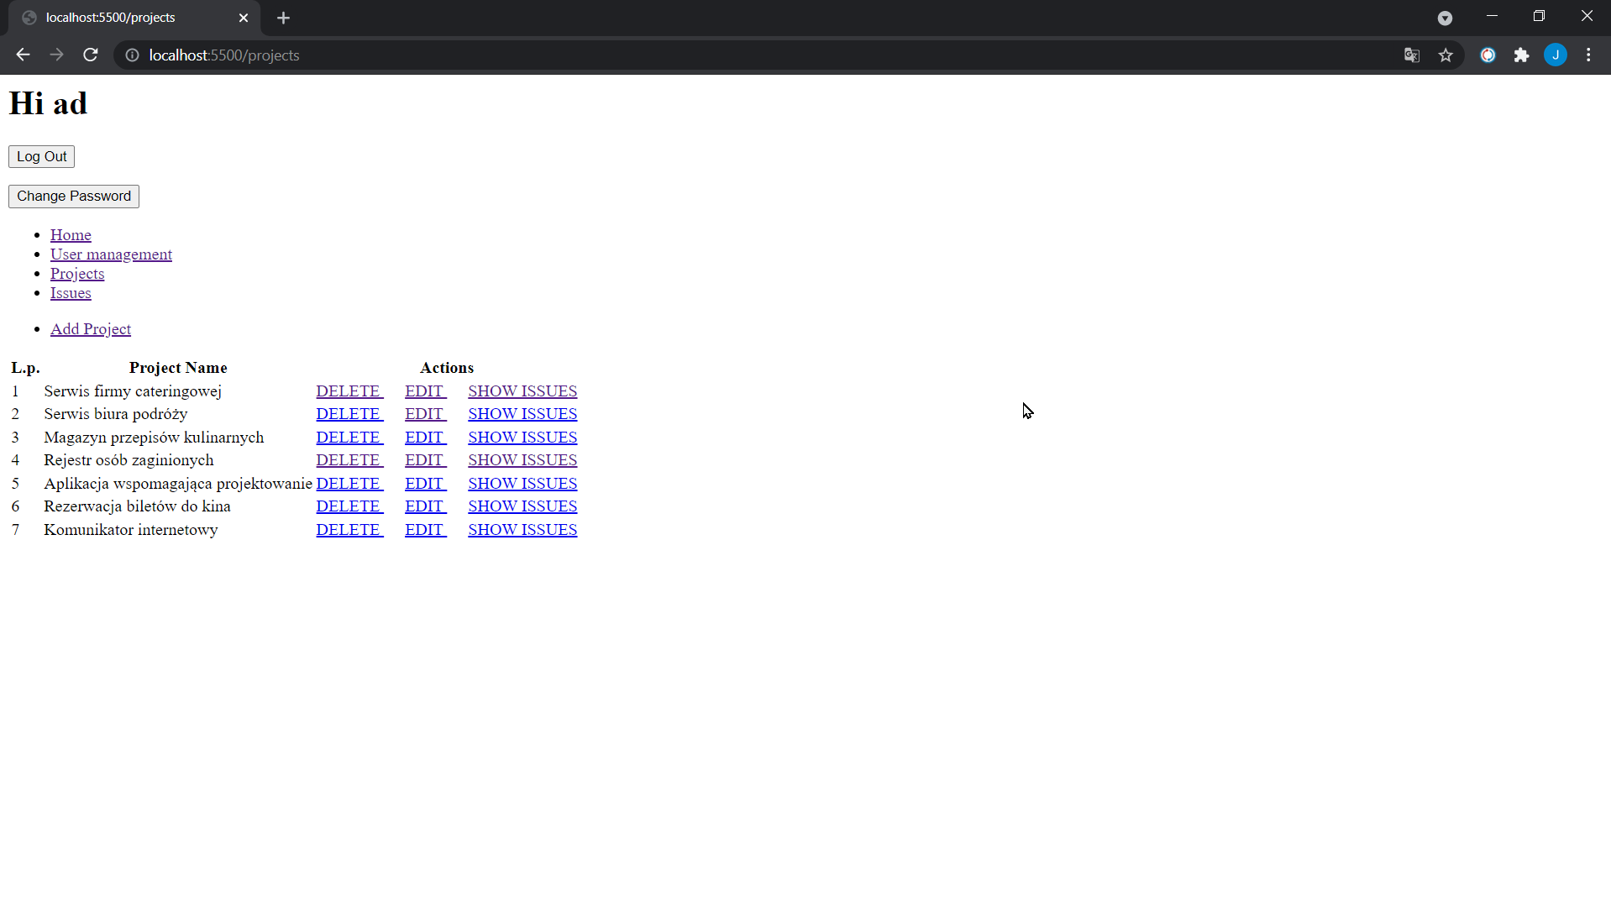
14. Admin – Projekty

Slide 23
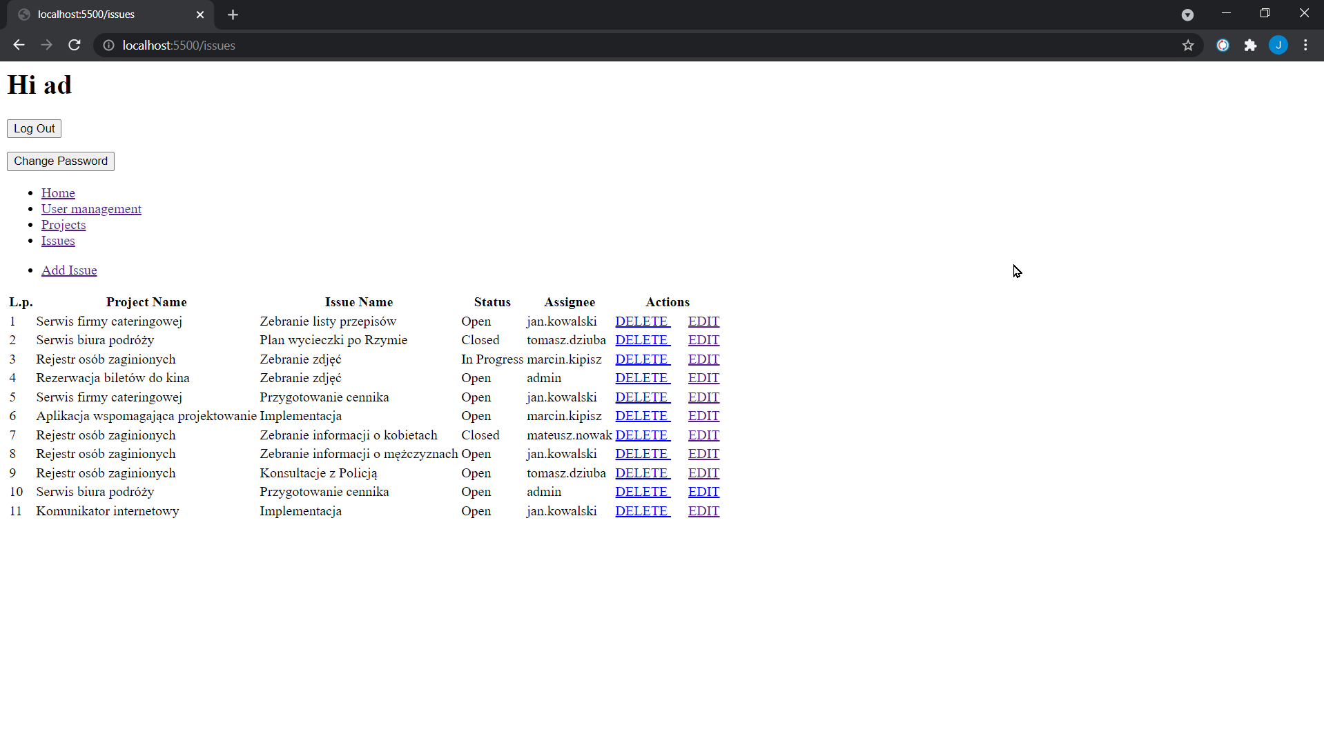
15. Admin – Issues

Slide 24
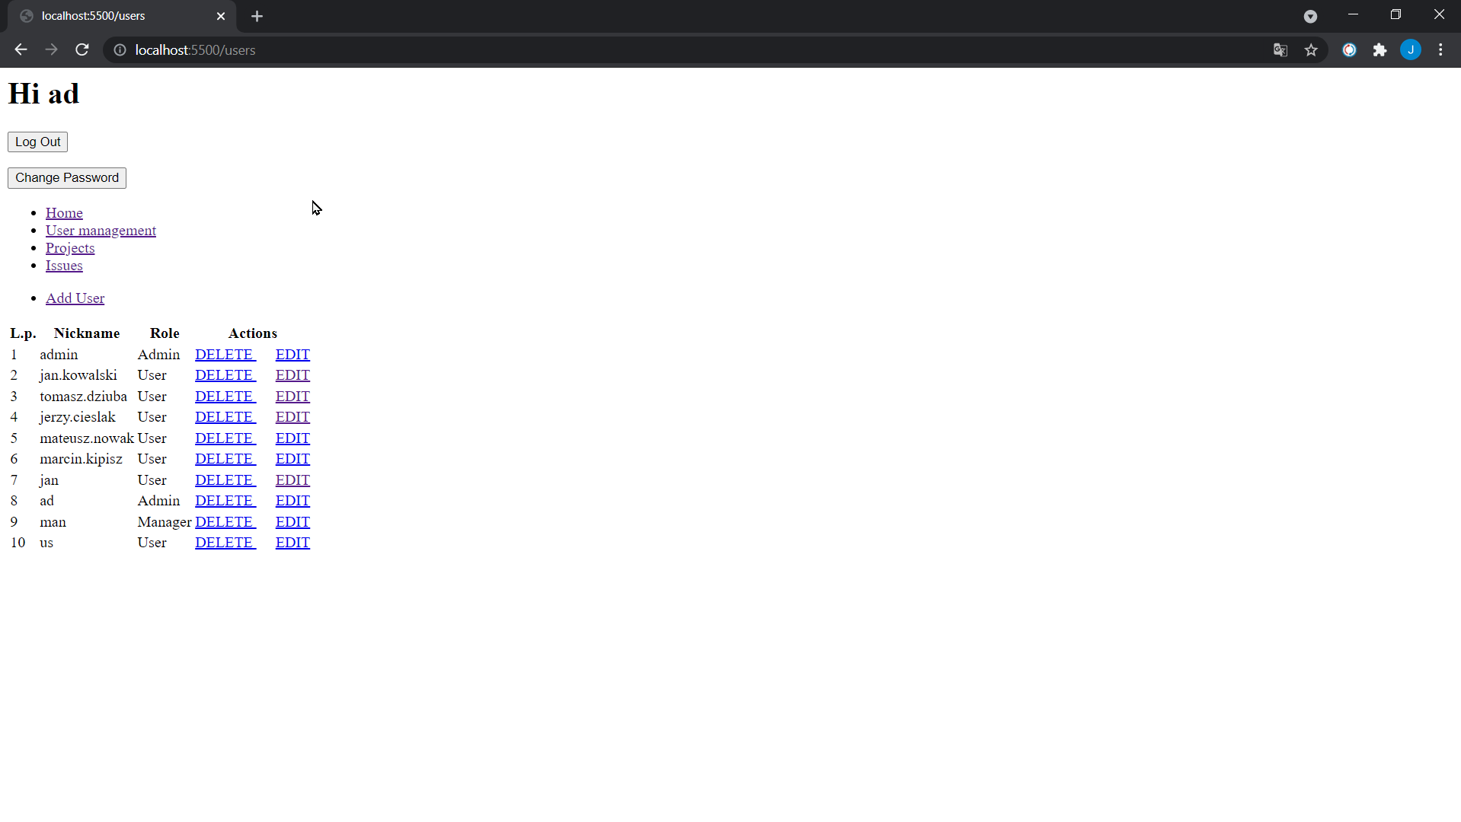
16. Admin – User Management

Slide 25
17. Konto – Manager (informacje)
Konto Manager ma dostęp do:
Wszystkich projektów
Wszystkich issues
User management (po za dodawaniem i usuwaniem)

Slide 26

18. Manager – projekty

Slide 27
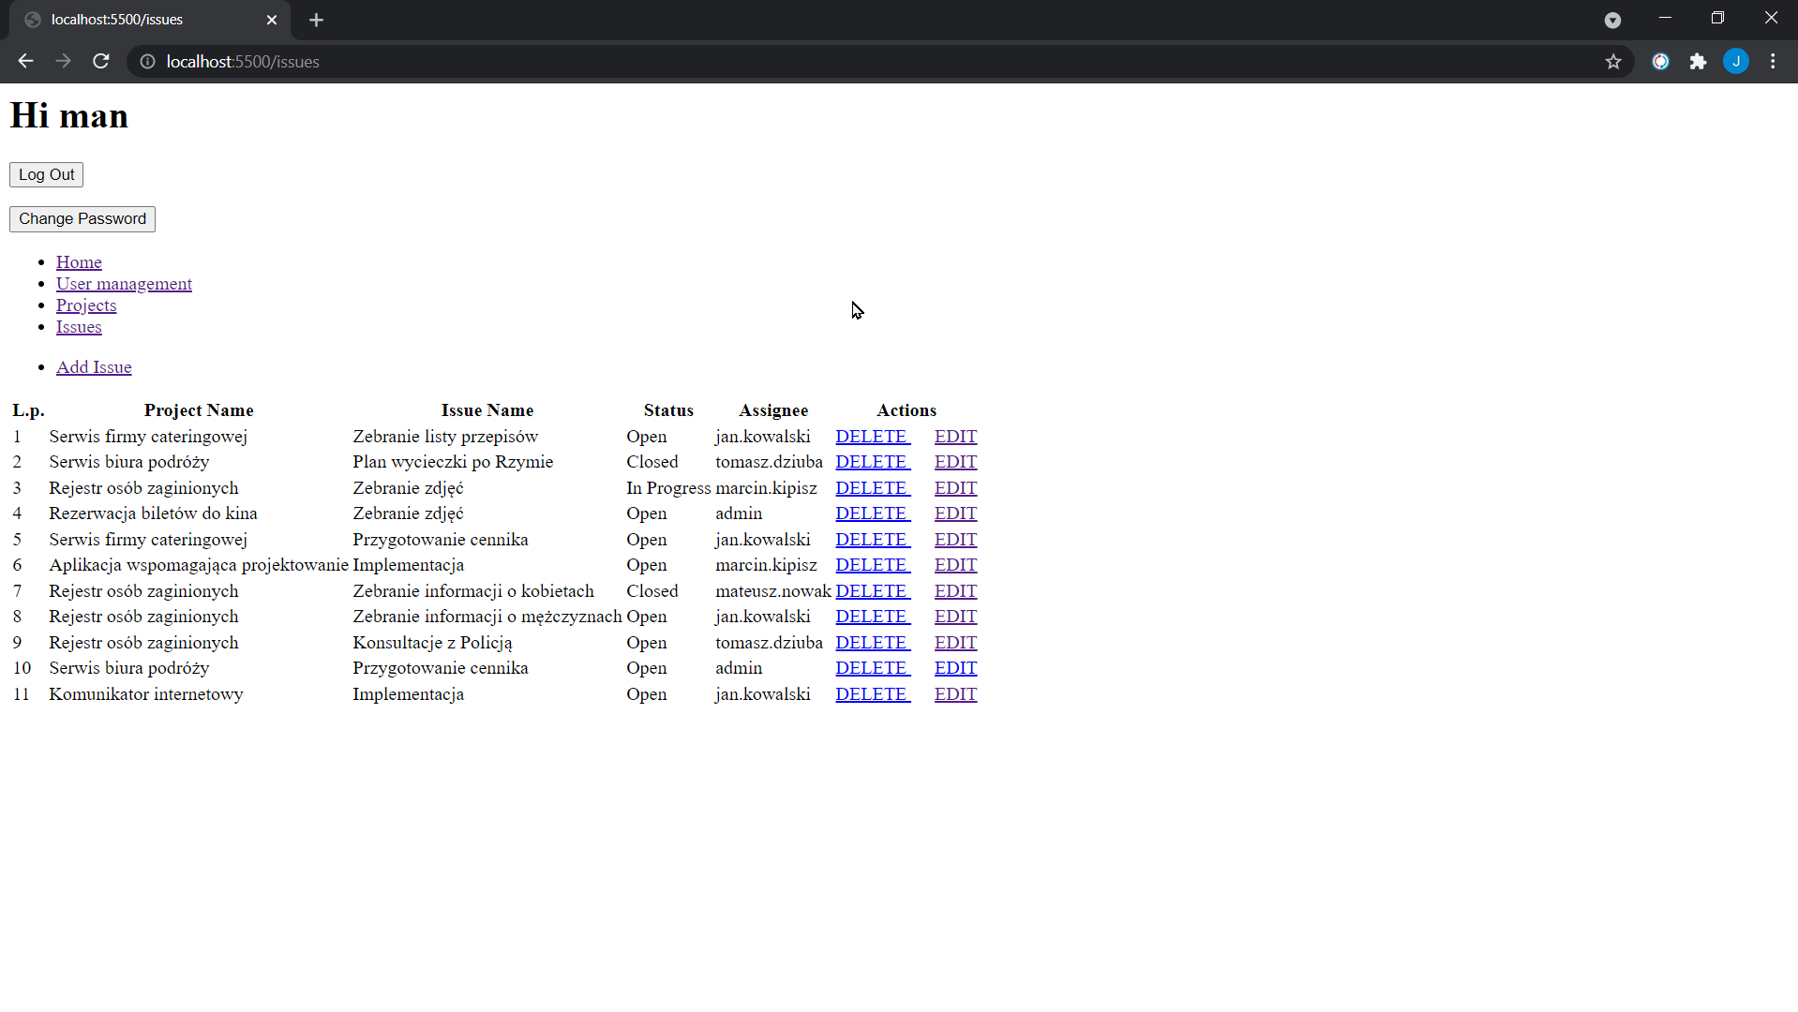
19. Manager - issues

Slide 28
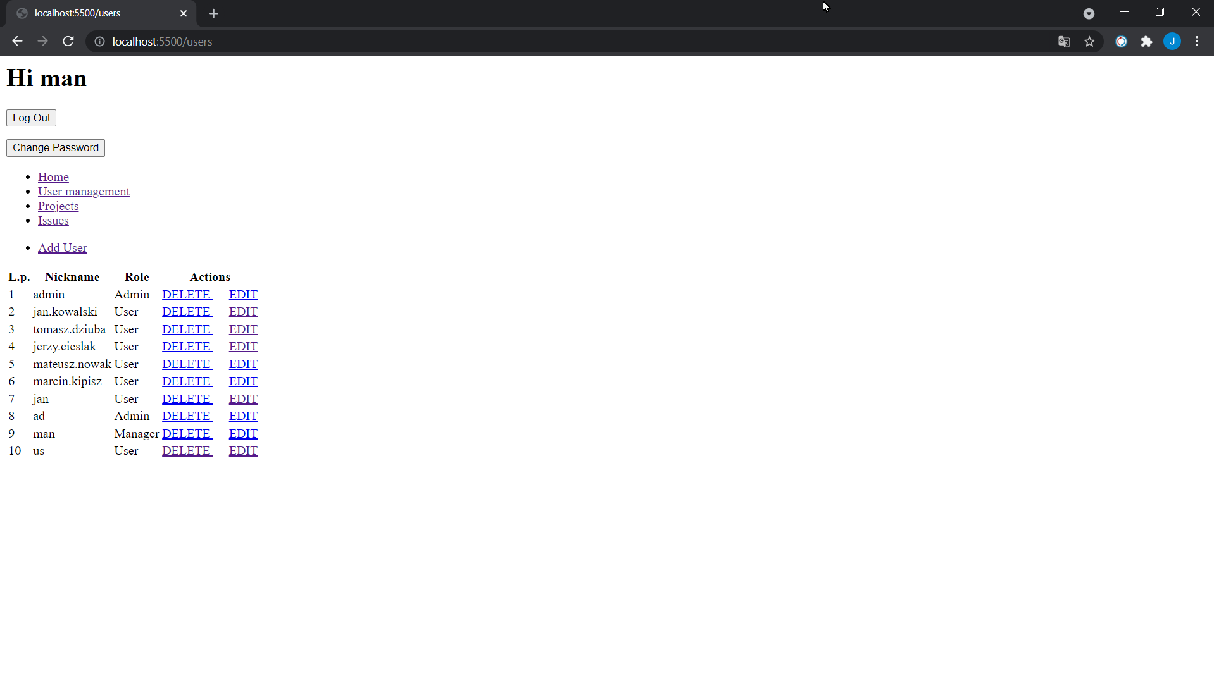
20. Manager – User management

Slide 29
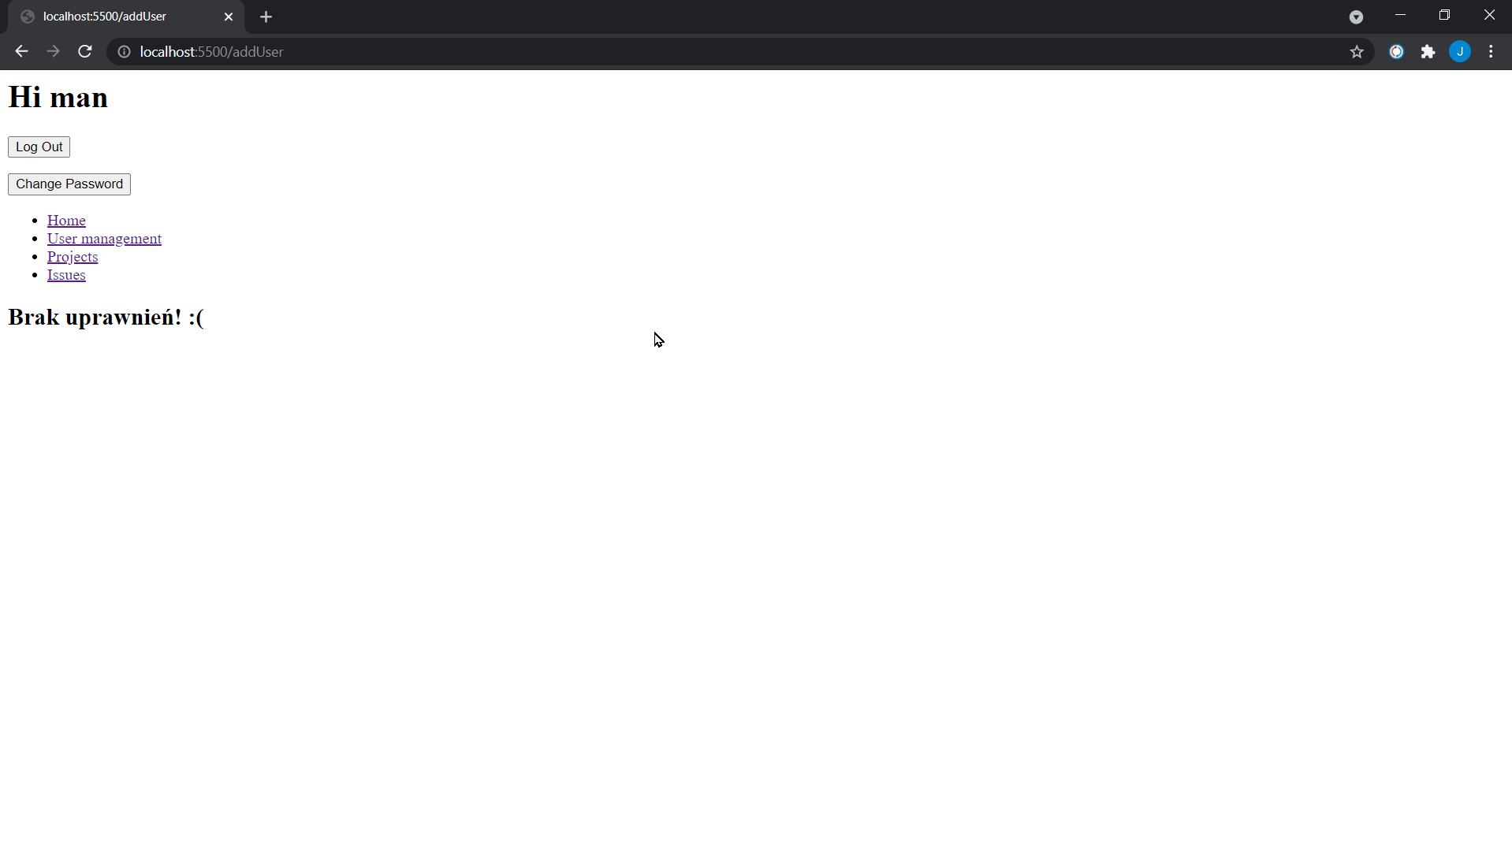
21. Manager –brak usuwania i dodawania Userów

Slide 30
22. Konto User (informacje)
Konto User ma dostęp do:
Projektów, w których ma przypisane przynajmniej jedno zadanie
Issues, w których jest przypisany
User nie ma dostępu do:
User management at all

Slide 31
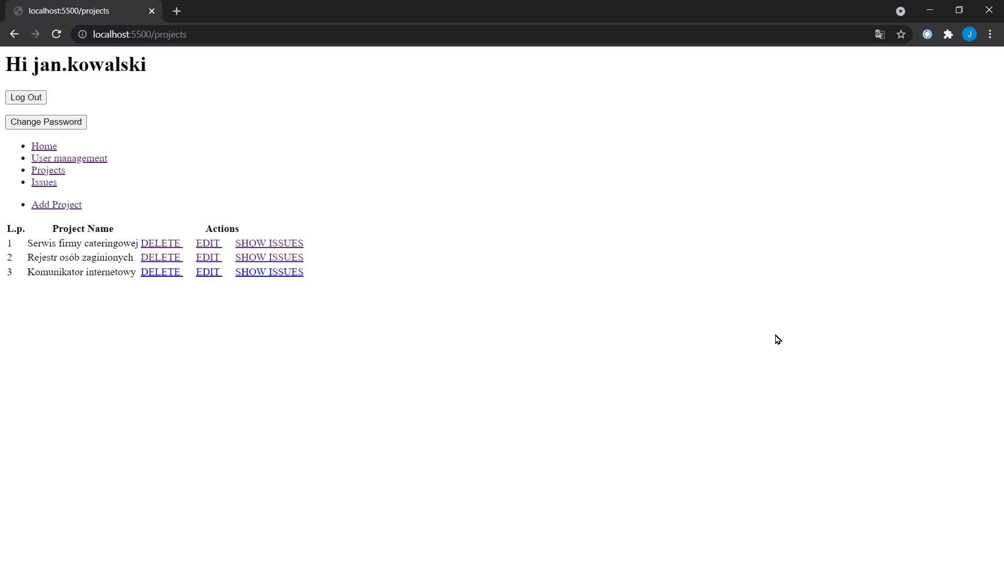
23. User – projekty

Slide 32
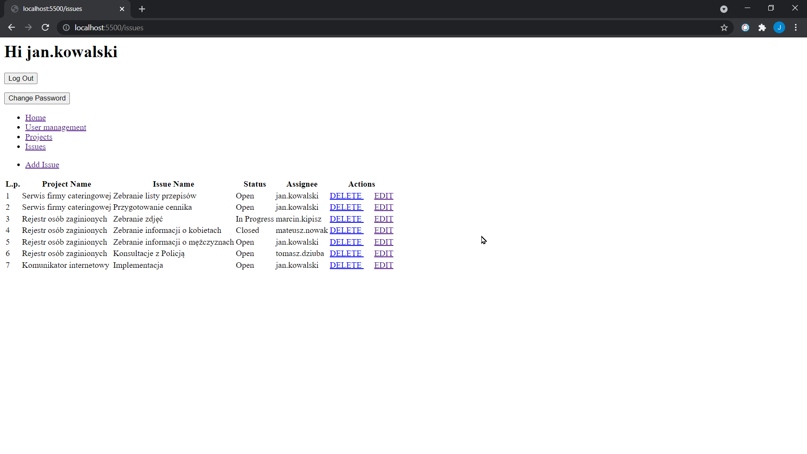
24. User – issues

Slide 33
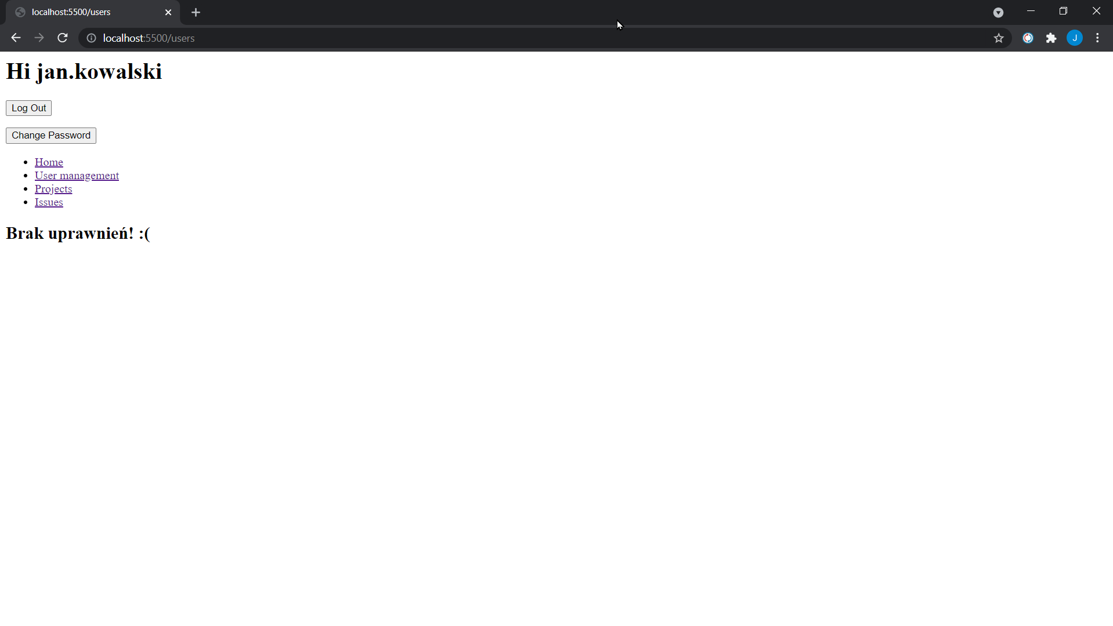
25. User – User management

